Slide 1
GRUPO DE ESPECIALISTA DE
DESPESA COM SERVIÇOS TERCEIRIZADOS
GED TERCEIRIZADOS

Slide 2


TERCEIRIZAÇÃO
CONCEITO DE TERCEIRIZAÇÃO
É a contratação de serviços por meio de empresa intermediária
COMO FUNCIONA A TERCEIRIZAÇÃO NO ÂMBITO DO PODER PÚBLICO?
A administração pública, por meio de processo licitatório, contrata empresas especializadas para desempenharem atividades-meio: atividades acessórias que não fazem parte do objetivo institucional do órgão ou entidade
Não há qualquer transferência de gestão do serviço público ao privado; o que existe é uma forma de execução indireta, regida por cláusulas contratuais que determinam quais os serviços e a forma pelos quais esses serão fornecidos à Administração

Slide 3


    SERVIÇOS TERCEIRIZADOS – ART. 173 DA LC 381/2007
SERVIÇOS QUE PODE TERCEIRIZAR
serviços de conservação
limpeza
segurança
vigilância
transportes
informática
copeiragem
recepção
mensagens
reprografia
telecomunicações
manutenção de veículos
outros
SERVIÇOS QUE NÃO PODE TERCEIRIZAR
atividades que façam parte da finalidade do órgão/entidade
atividades que sejam inerentes às categorias funcionais abrangidas pelo plano de cargos
EXCEÇÃO: cargo extinto, total ou parcialmente, no âmbito do quadro geral de pessoal
Não haverá vínculo empregatício entre o órgão/entidade contratante e o empregado da contratada

Slide 4
SERVIÇOS TERCEIRIZADOS
SERVIÇOS CONTÍNUOS
são considerados serviços auxiliares e necessários à Administração Pública que, se interrompidos, podem comprometer a continuidade de suas atividades
PRORROGAÇÃO DO CONTRATO
Duração da contratação em mais de um exercício financeiro, art. 57, II, da Lei nº 8.666/93
previsão no edital e contrato
comprovação de condição mais vantajosa para Administração

Slide 5
GARANTIA CONTRATUAL
COMPROVANTE DE PRESTAÇÃO DE GARANTIA
Prazo de apresentação: 10 dias úteis, da data da assinatura do contrato
Valor: correspondente a 5% do valor contratual
Validade: período de vigência do contrato
Modalidades de garantia: art. 56, §1°, incisos I, II e III, da Lei nº 8666/93
DECISÃO DO TCU – ACÓRDÃO N° 859/2006
“O agente público que deixa de exigir da contratada a prestação das garantias contratuais, conforme previsto no art. 56 da Lei n° 8.666/1993, responde pelos prejuízos decorrentes de sua omissão”

Slide 6
CONTRATAÇÃO DE SERVIÇOS TERCEIRIZADOS
Os contratos de prestação de serviços possuem o objetivo único de contratar a atividade que será prestada pela contratada, não importando quem fará o serviço
Esse é o tipo de contratação lícita, pois nesse caso, o que importará é o resultado final: o serviço prestado
A mão-de-obra empregada é de responsabilidade exclusiva do contratado

Slide 7
CONTRATAÇÃO DE SERVIÇOS TERCEIRIZADOS
Prestação de serviços terceirizados # Locação de mão-de-obra
Mão de obra locada é a contratação de profissional que efetuará os serviços da contratante
Locação de mão de obra é vedada pelo art. 37, II da CF/88 e art.21 do Anexo I do Dec. 2.617/09
COMO EVITAR A CONTRATAÇÃO DE LOCAÇÃO DE MÃO DE OBRA?
definir o objeto como
prestação de serviço terceirizado
estabelecer cláusulas objetivas que evitem entendimento diverso
afastar qualquer hipótese de formação de vínculo empregatício com a Adm.

Slide 8
PAPEL DA FISCALIZAÇÃO
DESIGNAÇÃO DO GESTOR E FISCAL DE CONTRATO POR PORTARIA
mecanismos de controle
registro de ocorrências
relatório de medição
carta de colaborador
Nota fiscal
Nota fiscal
Nota fiscal
comprovantes quitação dos encargos trabalhistas e previdenciários
resumo folha de pagamento
GRF(FGTS), GPS, CND-SEF, ISS
RE – SEFIP
nº de postos
lista empregados, postos, carga horária
aplicação de penalidades
por inexecução e
execução parcial
(lista de imperfeição)

Slide 9
PAPEL DO GESTOR DO CONTRATO
aprovar o planejamento com a justificativa da necessidade da contratação
aprovar a minuta do edital e do contrato e autorizar a realização da contratação e sua prorrogação
representar a Administração contratante na celebração dos ajustes (contrato e aditivos)
aprovar e determinar os pagamentos do serviço, conforme apontado no Relatório de Medição, baseado no Formulário de Ocorrências (glosas)
abertura de processo administrativo para apurar eventuais sanções à contratada
EXECUTAR ATOS ADMINISTRATIVOS

Slide 10
FALHA NA GESTÃO - ALTERAÇÃO VERBAL DO CONTRATO
INEXISTÊNCIA DE TERMO ADITIVO
Lei 8.666/93*
Art. 60. (...)
Parágrafo único. É nulo e de nenhum efeito o contrato verbal com a Administração, salvo o de pequenas compras de pronto pagamento, assim entendidas aquelas de valor não superior a 5% (cinco por cento) do limite estabelecido no art. 23, inciso II, alínea "a" desta Lei, feitas em regime de adiantamento.
Exemplos
POSTO SERVIÇO | HORÁRIO CONTRATADO | HORÁRIO REALIZADO
Jardineiro | 8h (dom a dom) | 8h45min (seg a sex)
Zelador | 8h (dom a dom) | 8h45min (seg a sex)
Servente | 12x36 (intrajornada) | 11 horas

Slide 11
PLANEJAMENTO DA CONTRATAÇÃO
definir quais são os serviços que são passíveis de terceirização, certificando-se de que os mesmos não fazem parte de atividades-fim do órgão ou entidade
realizar estudos para quantificar o número de postos de serviços para o cumprimento das atividades
especificar os postos a serem contratados, os locais onde serão prestados os serviços, a carga horária empregada e a periodicidade do serviço
justificar a contratação de serviço com jornada 12x36, a superior a 6 horas, bem como a noturna
especificar as qualificações técnicas indispensáveis para o cumprimento de determinadas atividades
definir exaustivamente as atividades a serem executadas de cada posto contratado: descrição dos serviços
especificar, detalhadamente, na planilha de custos a descrição dos EPIs e dos equipamentos que serão utilizados
definir o modelo de uniforme a (tipo de camisa verão/inverno, calça, sapato, guarda-pó, etc.) e a periodicidade da troca
??????
necessidade de preposto e/ou encarregado (líder de grupo)

Slide 12
PAPEL DO REPRESENTANTE DA CONTRATADA
INTERMEDIÁRIO ENTRE A CONTRATANTE E A CONTRATADA
preposto, encarregado, líder de grupo
Edital: previsão de se manter no local da prestação do serviço um representante da empresa contratada sem que se configure 1 posto de serviço
FUNÇÃO DO PREPOSTO
coordenar a execução do serviço (distribuição terceirizados)
responsável pela ficha ponto, vale transporte, vale alimentação, contra-cheque
verificar as ausências, substituições e outras situações que comprometam a prestação dos serviços
atender aos terceirizados em suas necessidades
aplicar eventuais advertências aos terceirizados (verbais e escritas)
encaminhar registros de ocorrência à empresa para: manifestação de defesa, correção do serviço ou aplicação de glosa

Slide 13
PAPEL DO FISCAL DO CONTRATO
O fiscal será responsável pelo acompanhamento diário, verificando se o contrato está sendo executado conforme seus termos e gerando informação para o gestor

Slide 14
DA FISCALIZAÇÃO
acompanhar a execução do contrato
registrar as ocorrências relacionadas à execução do contrato e arquivá-las em processo específico
informar ao gestor sobre eventuais vícios e irregularidades não sanadas, propor sanções e/ou rescisão contratual
determinar a contratada o dever de regularizar eventuais incompatibilidades entre os serviços entregues e os contratado
propor ao gestor a realização de alterações contratuais
elaborar documento sintetizando o histórico de gerenciamento do contrato com registros formais de todas as ocorrências positivas e negativas da execução do contrato, por ordem histórica

Slide 15
PERIGOS DA CONTRATAÇÃO: DESVIO DE FUNÇÃO
Exemplos de casos
Instrutor de informática (office boy, digitador)
Recepcionista
(digitador, telefonista)
Digitador
(SIGEF, caixa)
Zelador
(servente, caixa)
Servente
(digitador, zelador)

Slide 16
PERIGOS DA CONTRATAÇÃO: VÍNCULO E SUBORDINAÇÃO
Poder de mando ou chefia aos empregados da contratada
COMO PROCEDER?
Evitar a comunicação direta do servidor com o terceirizado, exceto com relação às atividades contratadas (importância do detalhamento do serviço no edital)
Não interferir nas questões empregatícias do terceirizado: horário de chegada/saída, férias, sistema de compensação, troca de jornada, troca de posto de serviço (“promoção”)
Não autorizar o terceirizado a faltar ou a compensar a sua falta (não cabe ao servidor aceitar atestado médico)
Não autorizar o terceirizado a se apresentar sem uniforme ou sem identificação

Slide 17

PERIGOS DA CONTRATAÇÃO: DESVIO DE FUNÇÃO
A contratação de terceirizado para um posto e a sua alocação em outra atividade que não a contemplada na descrição do serviço
Isso se chama disfunção!
A contratante deve estar sempre de olho para que isso não aconteça !!!

Slide 18
DIGNÓSTICO DAS VISITAS
ausência de
acompanhamento e fiscalização
desconhecimento de normas (edital, CLT, Decreto) por parte dos gestores
descumprimento
do contrato pela contratada
desvio de função e ausência de controle de presença
inexistência de registros de correções/aplicação de sanções
deficiência na documentação para liquidação e pagamento

Slide 19
METODOLOGIA UTILIZADA
ENTREVISTA COM GESTORES E FISCAIS
ENTREVISTAS AOS TERCEIRIZADOS = “TODOS”
DIAGNÓSTICO = INFORMAÇÕES
BOAS PRÁTICAS

Slide 20
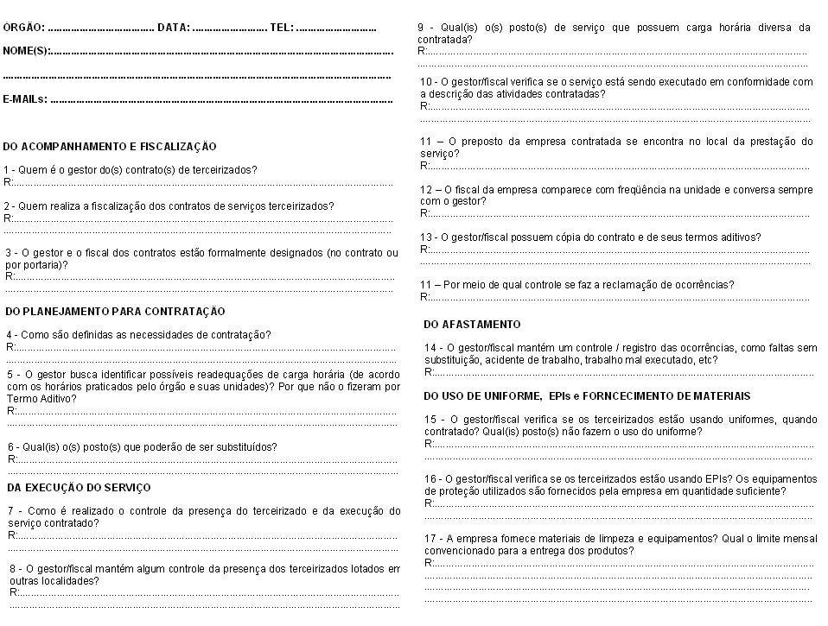
ENTREVISTA GESTOR E FISCAL

Slide 21
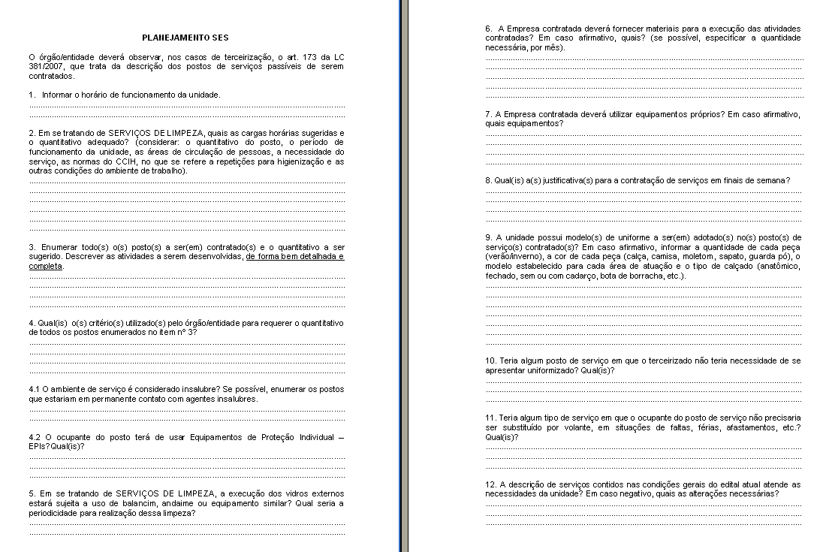
PLANEJAMENTO PARA NOVA CONTRATAÇÃO

Slide 22
REGISTRO DE OCORRÊNCIAS
FORMULÁRIO DE OCORRÊNCIAS E/OU
CORREÇÕES DOS SERVIÇOS
FORMULÁRIO DE OCORRÊNCIAS E/OU CORREÇÕES DOS SERVIÇOS
CONTRANTE:
CONTRATADA:
Nº Contrato: |  | Mês:
Postos de serviço:
Data do evento | Ocorrência observada e/ou correção solicitada: |  |  | Data e Visto preposto | Foram tomadas providências? | Glosar despesa?
Observações: ____________________________________________________________________________________________________________________________________________________________________________________________________
Data: _____/____/_______.

Slide 23
DEFICIÊNCIA DE FISCALIZAÇÃO
UNIFORME
Modelos de uniformes não conhecidos previamente
Dificuldades dos terceirizados no recebimento de uniformes
Distância entre o local de serviço e a empresa
Horários e dias de entrega
Falta de peças (sazonalidade e tamanho)
Quantidade de uniformes insuficiente para atendimento
Sapato desconfortável, em número insuficiente, não aderente, inapropriado para uso prolongado *
CARTÃO PONTO
Falta de preenchimento
Todo preenchido
Hora-extra
Somente assinado

Slide 24


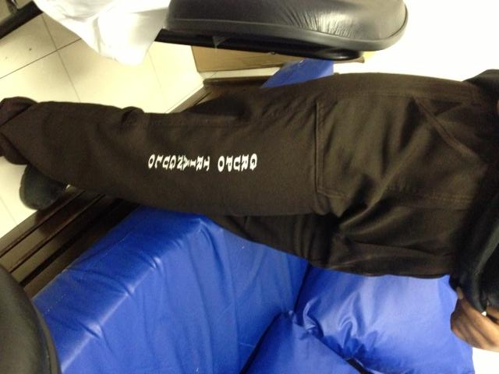
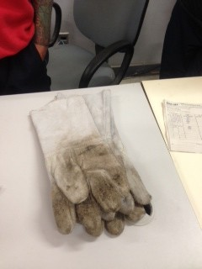
UNIFORMES E EPIs

Slide 25
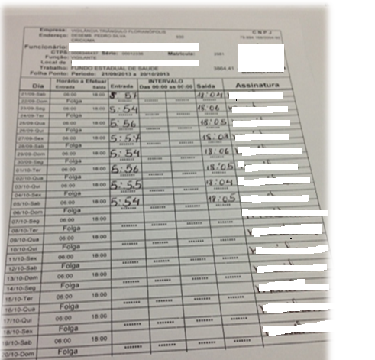
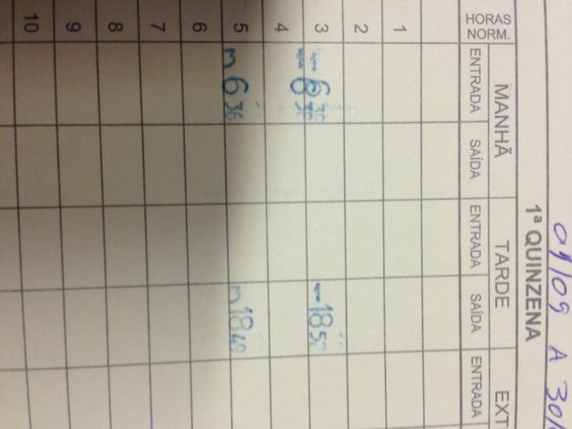
PREENCHIMENTO DE CARTÃO PONTO
Legenda: cartão com registro indicando hora extra
Legenda: cartão com registro antecipado em 2 dias.
O dia da visita foi em 03/10 e o registro data de 05/10.

Slide 26
CONTROLE DE AUSÊNCIA / AFASTAMENTO
MODELO DE CARTA DE APRESENTAÇÃO DE
COLABORADOR/VOLANTE
AO CLIENTE:
POSTO:
Apresentamos por meio deste o(a) colaborador(a) ______________________, identificação funcional nº ____________________, na função de ___________________ em substituição ao(a) colaborador(a) _________________________
Motivo da Substituição:
( ) Implantação ( ) Afastamento ( ) Falta ( ) Férias ( ) Serviço Extra
( ) Atestado Médico ( ) Solicitação do cliente ( ) Demissão ( ) Reforço
( ) Outro ______________________
Horário de trabalho: _________________
Esta substituição será pelo período de _____ dias
_________________________ _________________________
Assinatura do cliente Assinatura do Preposto

Slide 27
INADEQUADA DESCRIÇÃO DE ATIVIDADES
EDITAL – SERVIÇO DE COPEIRA EM HOSPITAL
DESCRIÇÃO DAS ATIVIDADES
ÁREA ADMINISTRATIVA E ÁREA HOSPITALAR
responder pela cozinha e pela copa da Secretaria
responder pelo atendimento aos servidores da Secretaria
responder pelos serviços gerais da Secretaria
controlar os estoques de água, café, gêneros alimentícios e utensílios da sala de lanche
responder pela guarda de materiais e equipamentos localizados na copa …
responder pela organização do serviço de limpeza e controle de estoque de materiais …
exercer outras atividades afins ou compatíveis com as atribuições do cargo

Slide 28
INADEQUADA DESCRIÇÃO DE ATIVIDADES
CONTRATO - SERVIÇOS DE VIGILÂNCIA - DESCRIÇÃO DAS ATIVIDADES
“ (...) dentre outras atividades típicas do serviço”
Função de recepcionista e portaria = em diversos hospitais e órgãos
Atendimento a pacientes neurológicos e sob custódia judicial = Hospital IPQ
  manutenção da segurança dos internos e dos técnicos em enfermagem
  imobilização de paciente com surto psicótico para ministração de medicamentos
  resgate de pacientes, na ocasião de fuga
Recomendação
reavaliação das atividades executadas pelos vigilantes em todos os hospitais
avaliação das atribuições do corpo técnico dos hospitais
contratação de recepcionistas
posto permanente PM para atuar na guarda de pacientes custodiados - Lei nº 10.216/2001.

Slide 29
SANÇÕES
As empresas que não cumprirem as normas de licitação e as obrigações contratuais assumidas estarão sujeitas às sanções e penalidades estabelecidas na Lei Federal nº 8.666, de 21 de junho de 1993 e no Decreto Estadual nº 2.617, de 16 de setembro de 2009, quais sejam:
I – Advertência
II - Multa
III – Suspensão
IV – Declaração de inidoneidade para licitar e contratar com a Administração Pública, em caso de faltas graves apuradas através de processo administrativo.

Slide 30
GED TERCEIRIZADOS
OBRIGADA!
Fabiana Ribeiro Borges
Josane Mara Maciel

